Slide 1
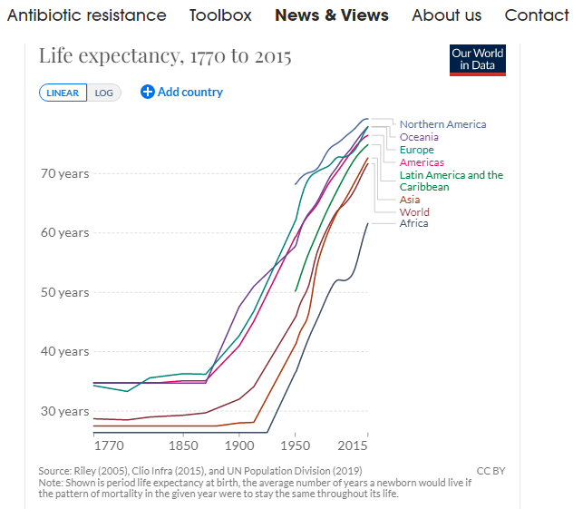

Slide 2

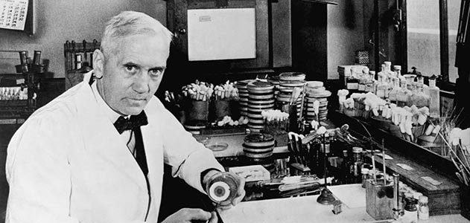
ANTIBIOTICI
Prirodni - antibiotici
Polusintetski
Sintetski - hemioterapeutici
Antibiotik – deluje na bakterije
Antimikrobni agens – deluje na sve mikroorganizme
Bakteriostatski
Baktericidni
*produkti sekundarnog metabolizma bakterija i gljivica
Antibiotici u širem smislu – prihvaćen naziv i za sintetske
AB širokog spektra
AB uskog spektra

Slide 3
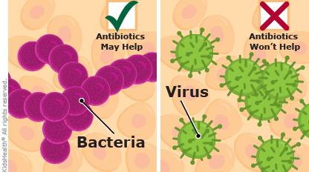
UPOTREBA:
Terapija – bakterijskih infekcija
Profilaksa
Metafilaksa
Promoteri rasta – SAD (EU - zabranjeno)

Slide 4
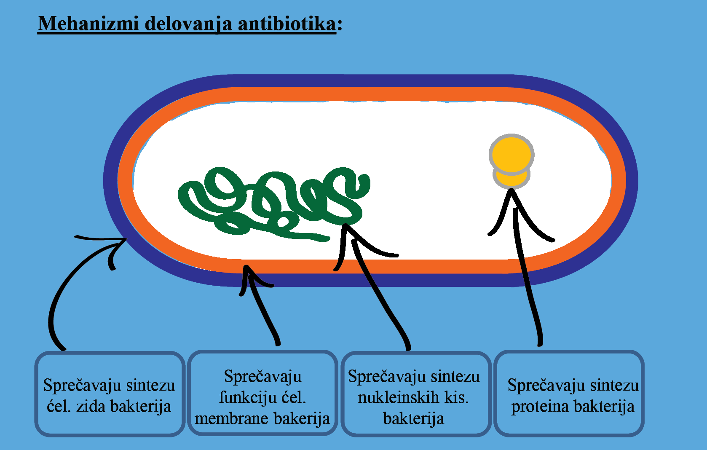

Slide 5
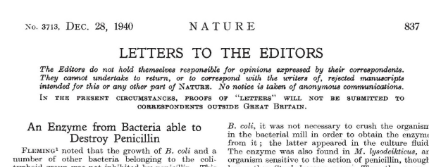

Slide 6
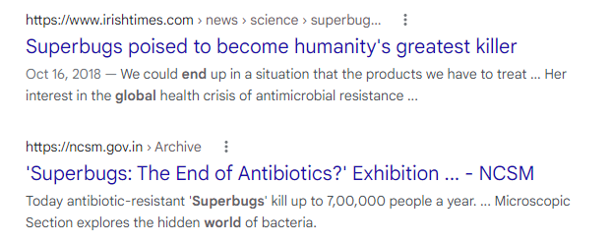
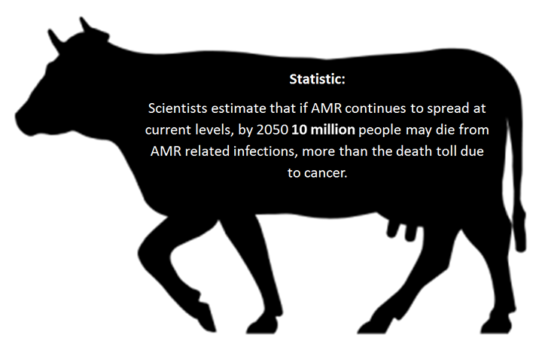

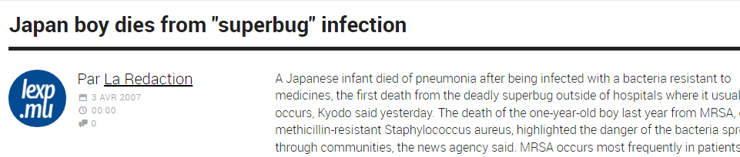
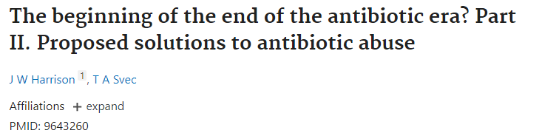
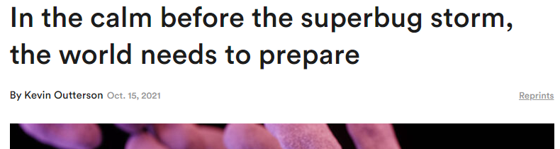

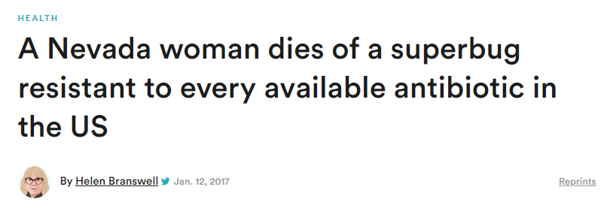
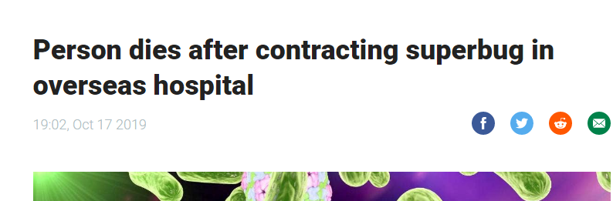
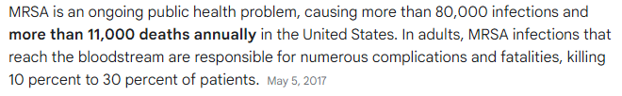

Slide 7
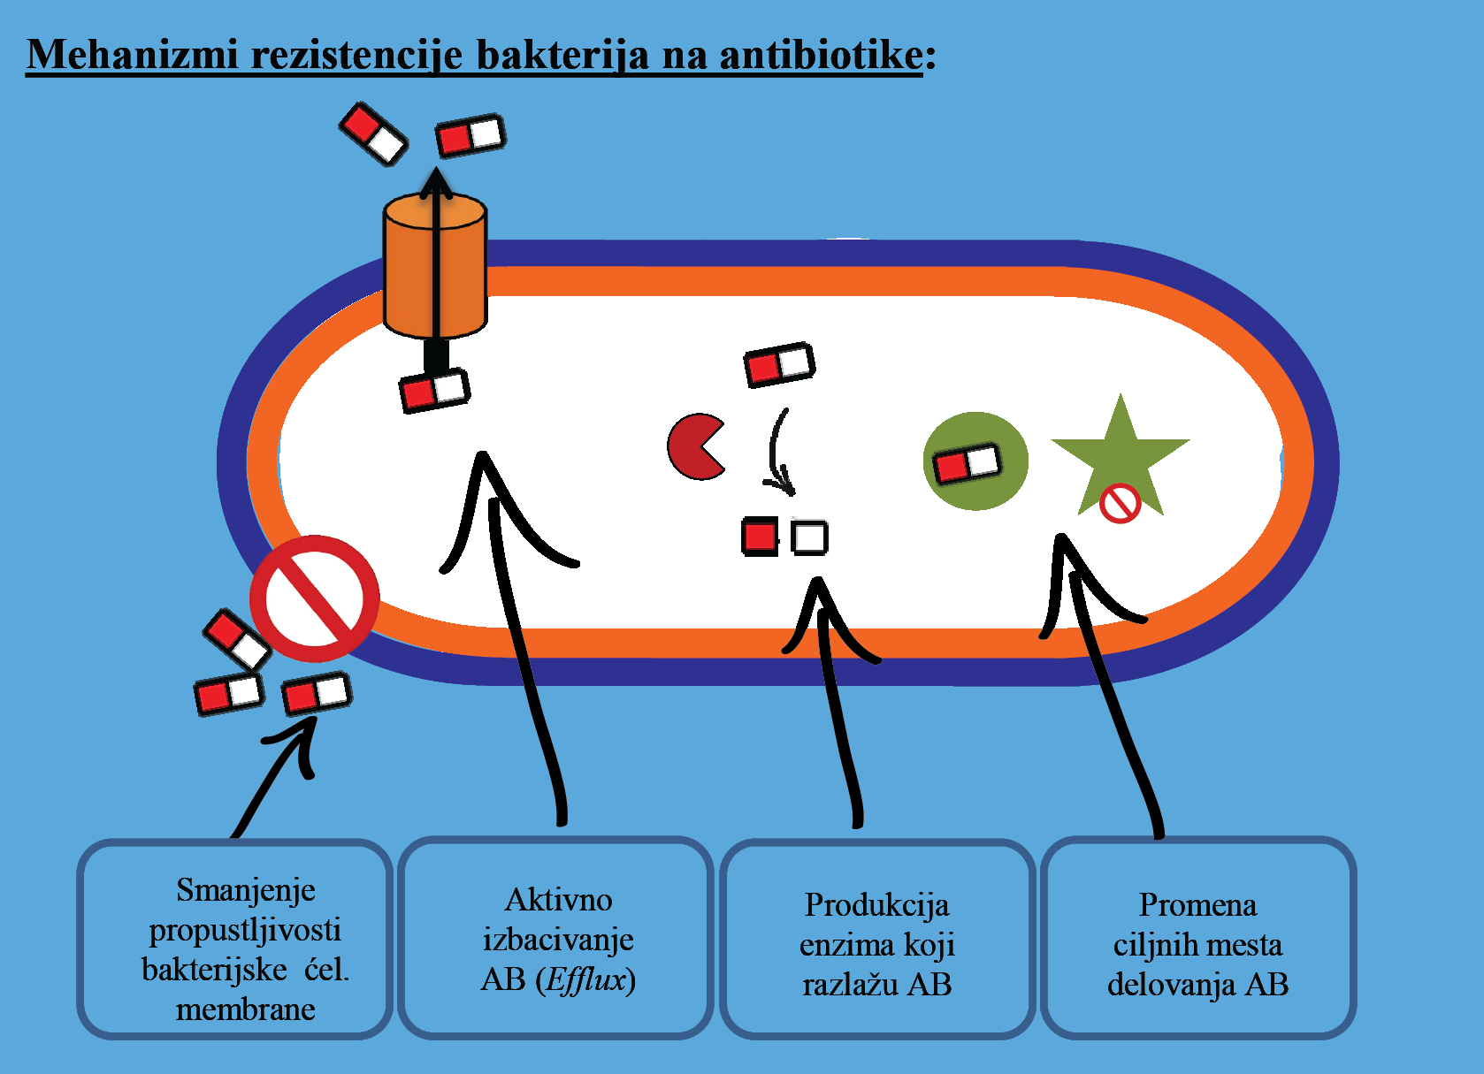

Slide 8

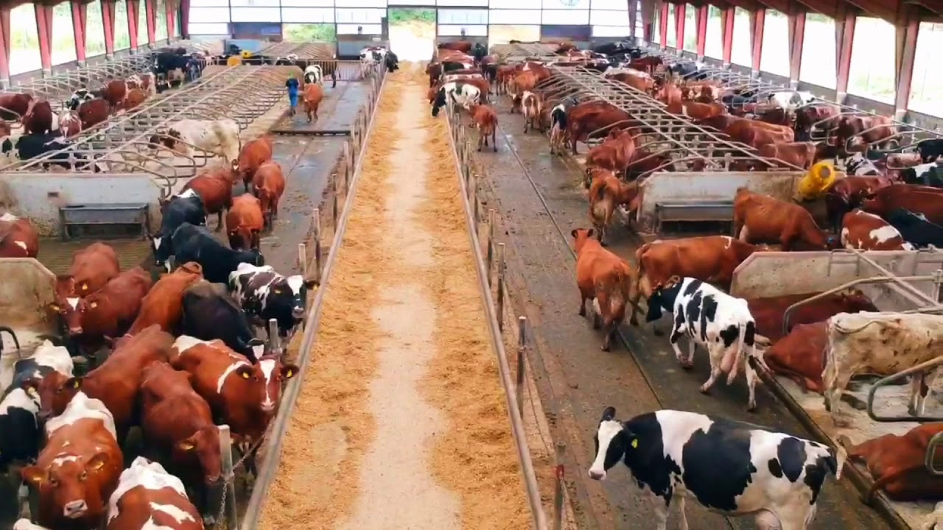
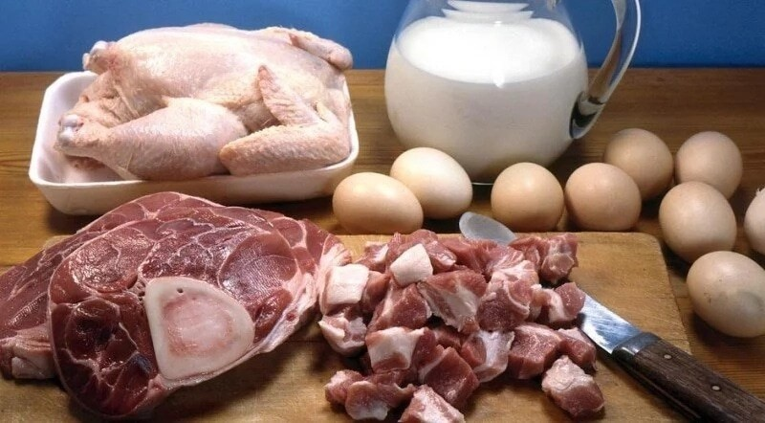


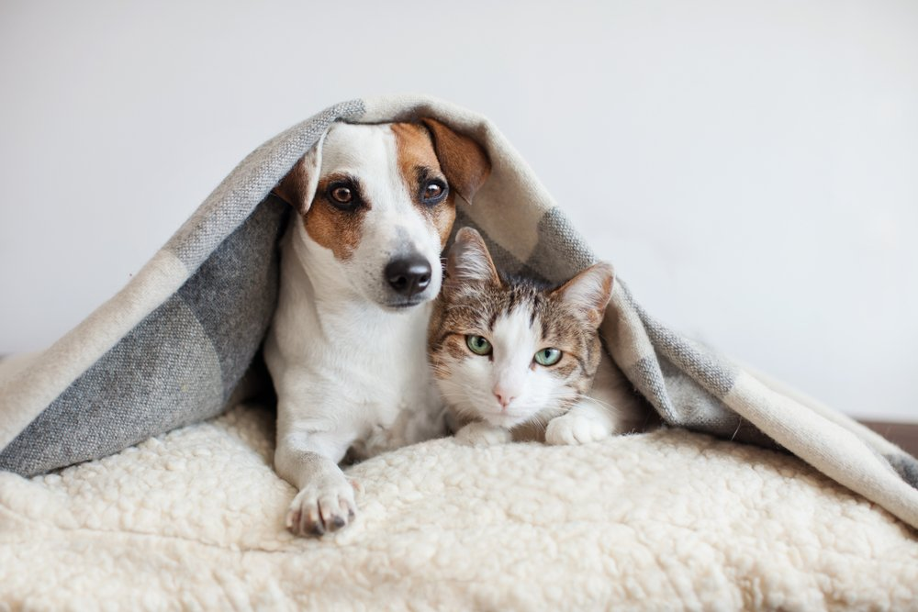
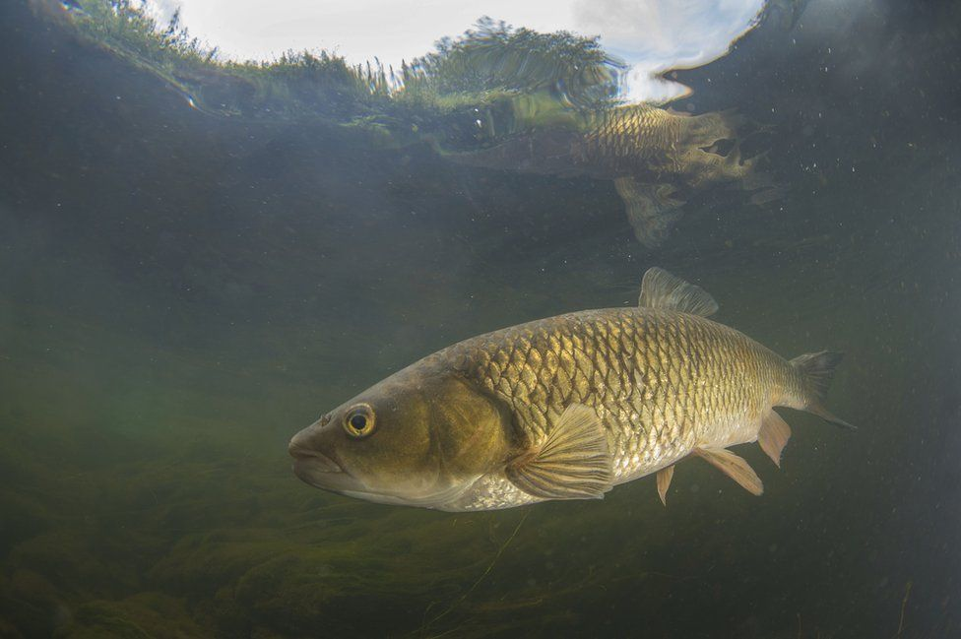
ULOGA VETERINARA
Prekomerna upotreba
Glavni uzrok:
selektivni pritisak
Nepravilna upotreba
Zloupotreba

Slide 9
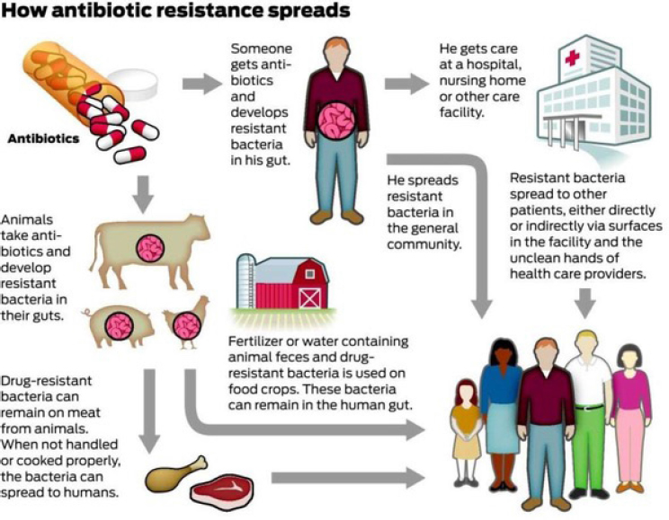

Slide 10
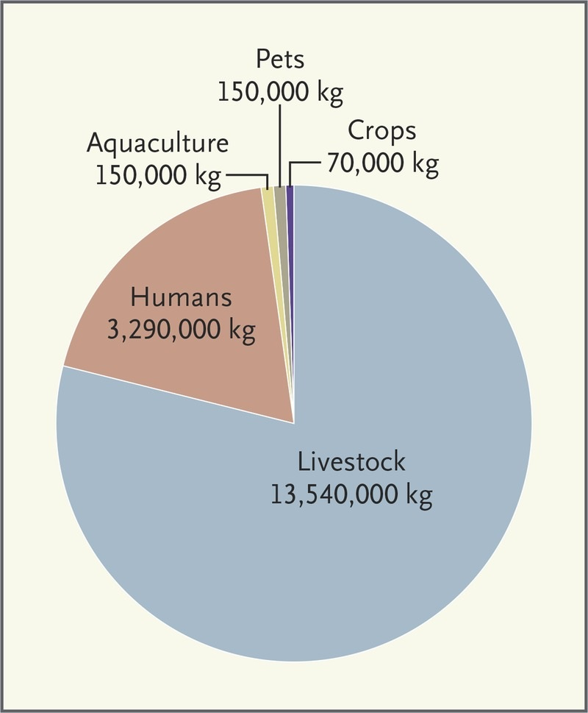

Slide 11
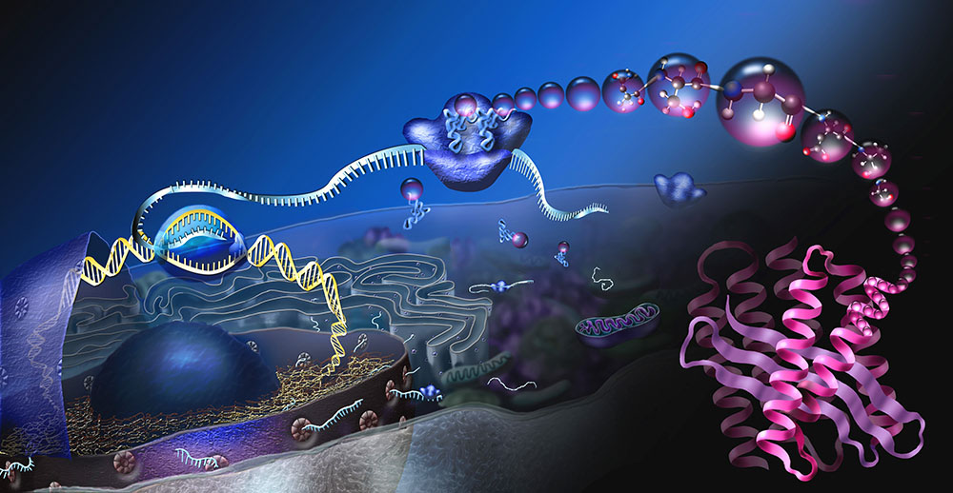
UZROCI AMR:
Selektivni pritisak izazvan prekomernom i nepravilnom upotrebom i zloupotrebom antibiotika
Kratko generacijsko vreme bakterija
Horizontalni transfer gena

Slide 12

GENETSKA POZADINA
1. Endogena rezistencija
Klonalno širenje
2. Egzogena rezistencija
Mobilni genetički elementi
Plazmidi
Transpozoni
Integroni

Slide 13
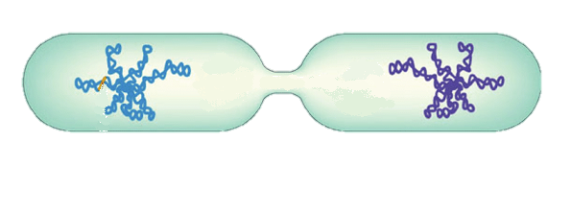

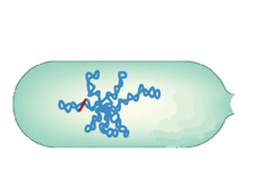
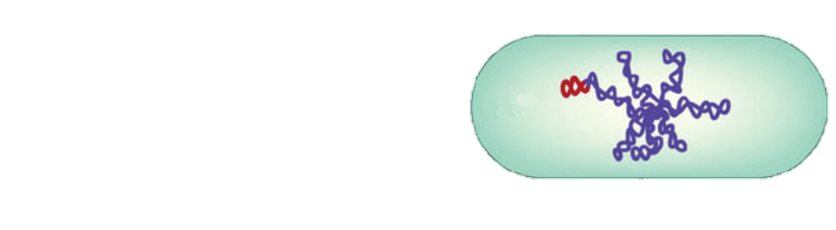


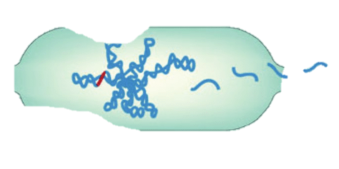
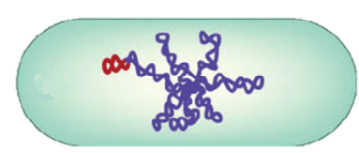
Konjugacija
Transdukcija
Transformacija

Slide 14
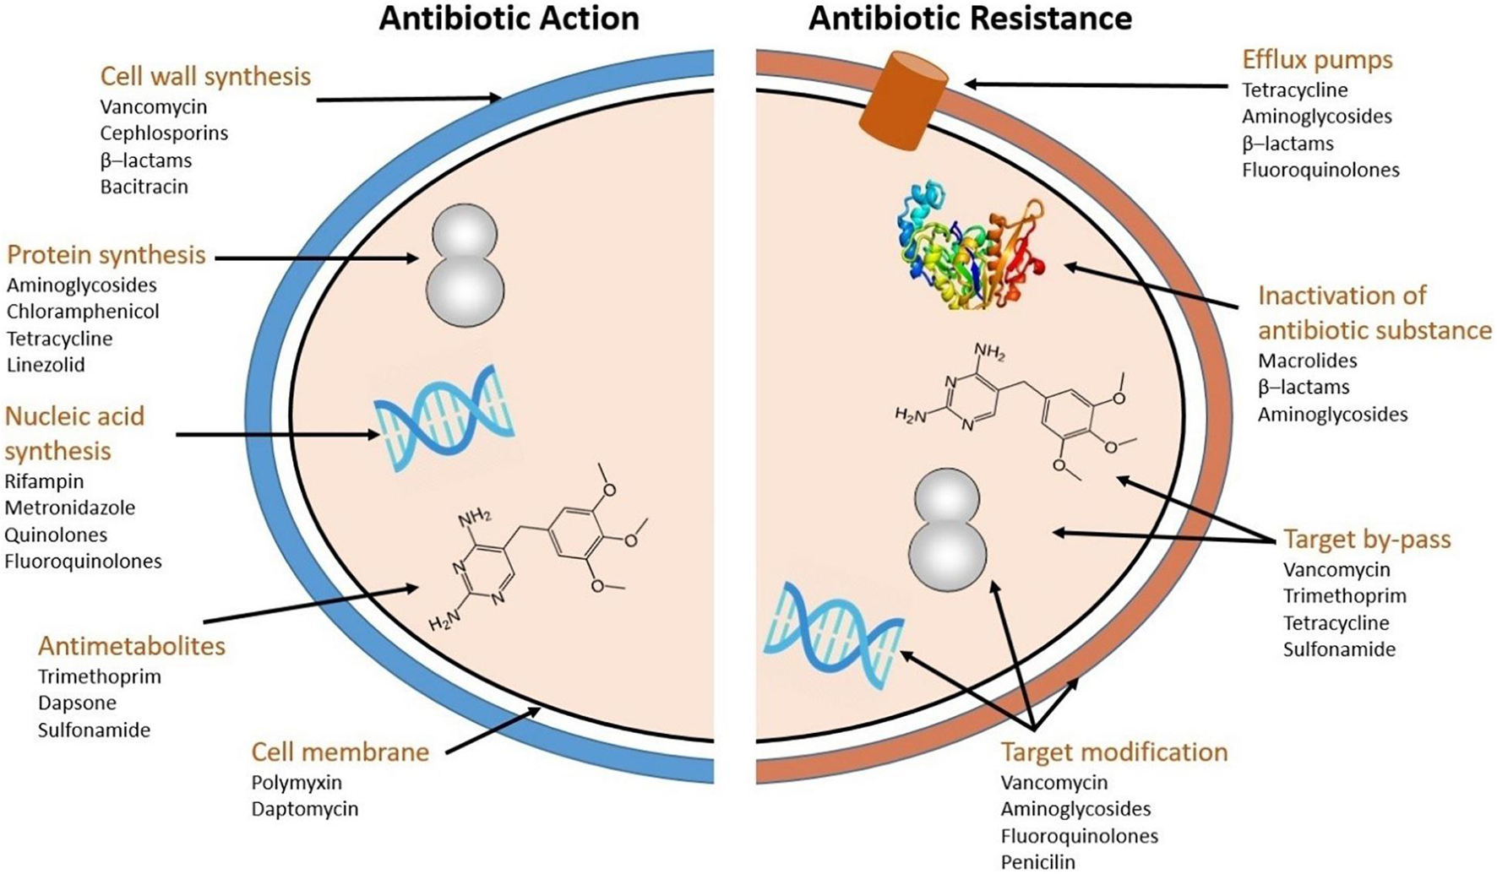

Slide 15
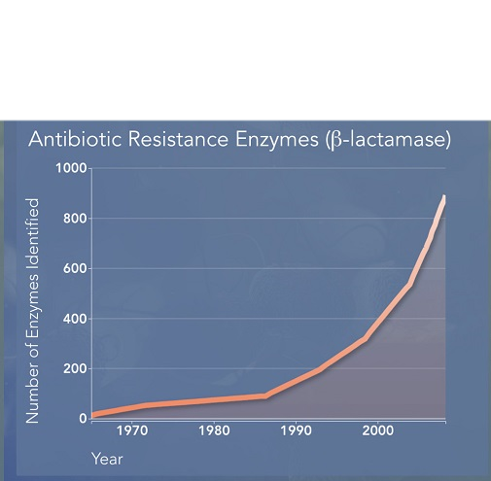
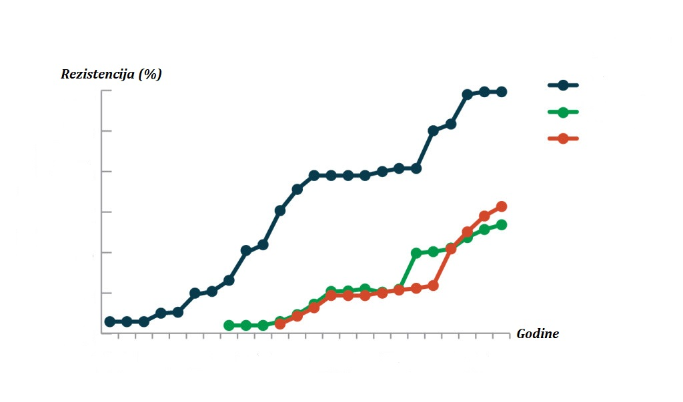
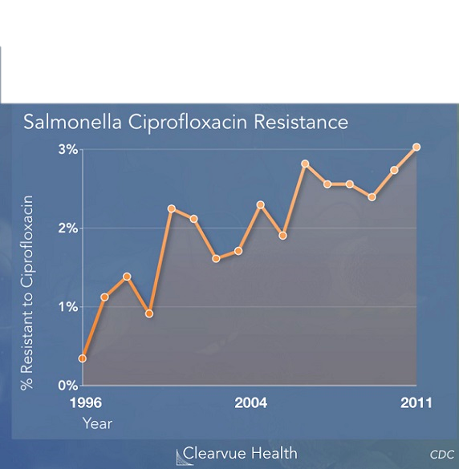
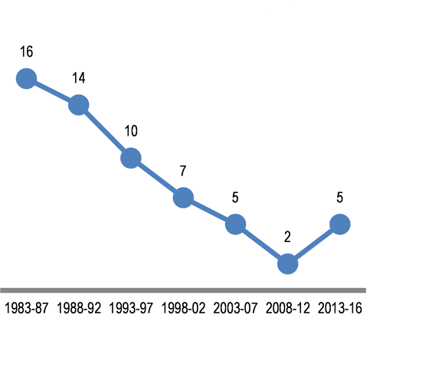
MRSA
VRE
FQRP
Biohemija
Molekularna biologija
Genetika
Genomika
Veštačka inteligencija
Vakcine
CRISPR
Transpl. mikrobioma
Monoklonska At
Bakteriofagi
Broj odobrenih antibiotika (FDA)

Slide 16

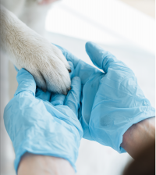
Kako veterinari učestvuju u sprečavanju brzog širenja AMR?
Edukacija vlasnika (terapija se pije do kraja, kako se uništava ostatak antibiotika koji je ostao nakon završene terapije, zašto je neophodno da se čekaju rezultati antibiograma, zašto antibiotska terapija nije indikovana...)
Preispitati da li je zaista potrebno prepisati antibiotsku terpaiju
Razmotriti alternativne mogućnosti terapije
Propisivanje antibiotika nakon dobijenih rezultata antibiograma (uvek kada je to moguće)
Koristiti antibiotike sa najužim mogućim spektrom delovanja
Ne koristiti antibiotike koji nisu odobreni za upotrebu kod životinja
Istraživanja

Slide 17
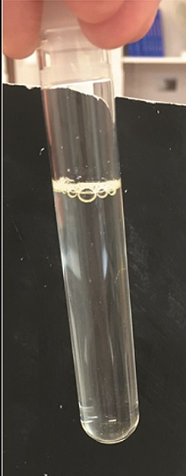
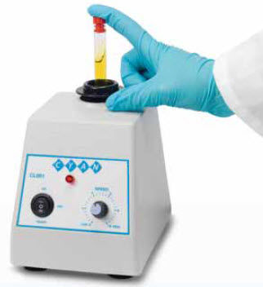

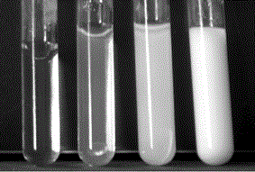
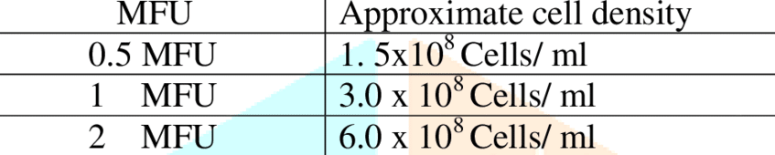
ISPITIVANJE OSETLJIVOSTI NA ANTIBIOTIKE
1. Disk-difuziona metoda

Slide 18

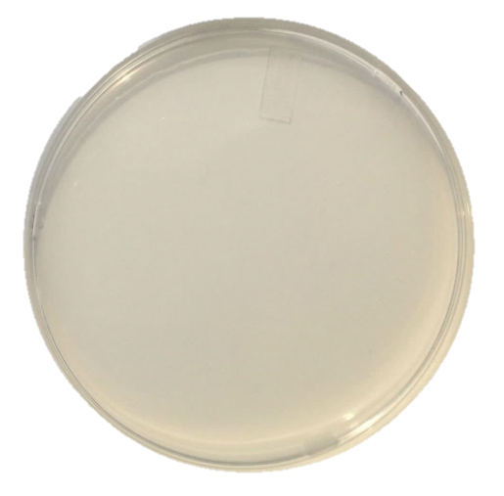
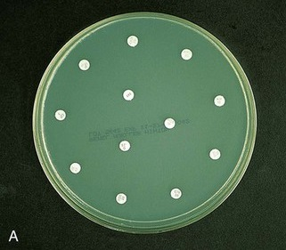
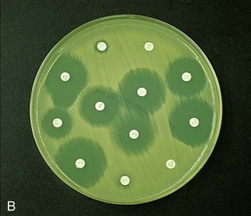
Fiz.rastvor sa sojem bakterija čija se osetljivost na AB ispituje (br bakterija u fr = MacFarland 1)
Izlivanje suspenzije na Mueller Hinton HP ili nanošenje brisom
Na zasejanu podlogu nanose se tablete natopljene sa AB (izbor AB zavisi od vrste/roda bakterije čija se osetljivost na AB ispituje)
Inkubacija u termostatu
Očitavanje rezultata

Slide 19
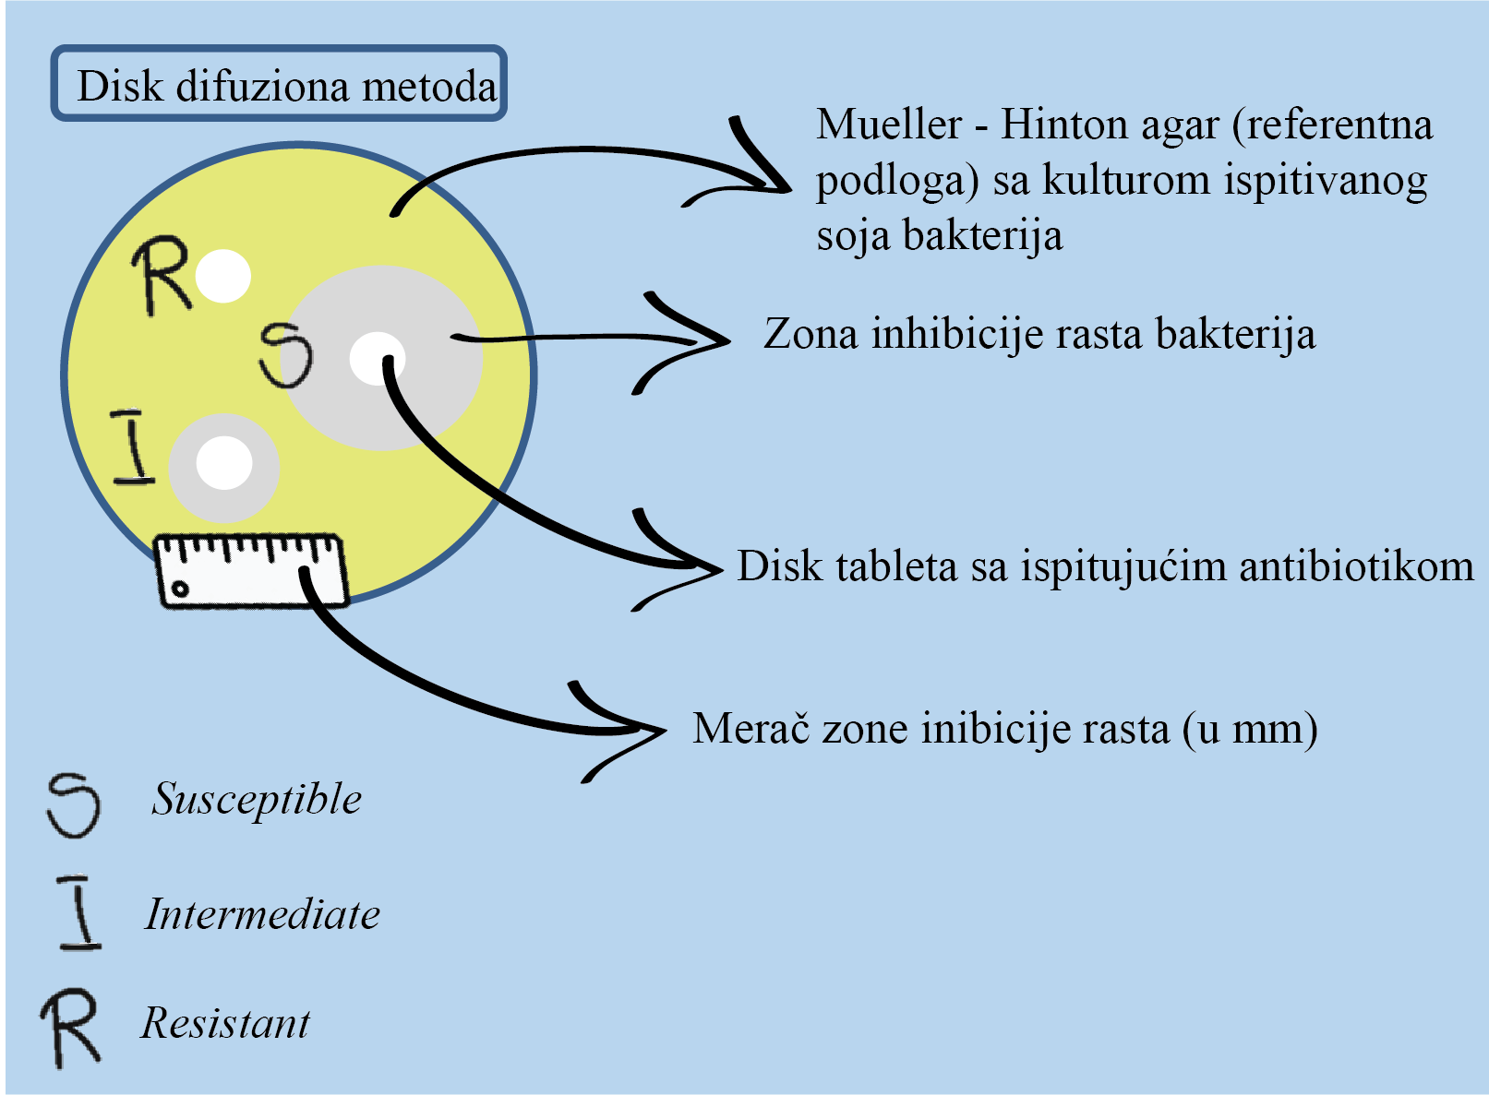
OČITAVANJE REZULTATA

Slide 20
Mueller Hinton agar – referentna podloga za ispitivanje osetljivosti bakterija na antibiotike, odnosno izradu antibiograma.
Suspenzija ispitujućih bakterija se nanosi na podlogu, a potom se nanose diskovi različitih antibiotika (u zavisnosti od vrste bakterije) na podlogu. Nakon toga se podloga stavlja u termostat i inkubiše, sutradan se očitavaju rezultati.
Princip: aktivna supstanca antibiotika iz diska difunduje u podlogu (zato se zove disk difuziona metoda) i sprečava rast bakterija u svom okruženju.
Zona sprečenog rasta bakterija oko diska sa antibiotikom se naziva zona inhibicije rasta bakterija.
Rezultati se očitavaju na osnovu merenja prečnika zone inhibicije i u zavisnosti od veličine te zone se procenjuje efikasnost delovanja antibiotika
Za svaki antibiotik je posebno propisano od strane proizvođača kolike su zone inhibicije adekvatne
Očitavanje rezultata:
S – bakterije su osetljive (S-sensitive) na antibiotik, veći je prečnik zone inhibicije
I – bakterije su umereno osetljive (I-intermediate), srednje veliki prečnik zone inhibicije
R – bakterije su rezistentne na antibiotik (R-resistant), mala ili nepostojeća zona inhibicije
U terapiji se koriste antibiotici sa zonom inhibicije koja odgovara S, a u slučaju da takvih nema, mogu se koristiti i oni na koje su bakterije umereno osetljive (I), ali u većoj dozi.
Problem nastaje ako su bakterije rezistentne na sve korišćene antibiotike jer njihova upotreba neće biti efikasna u terapiji

Slide 21
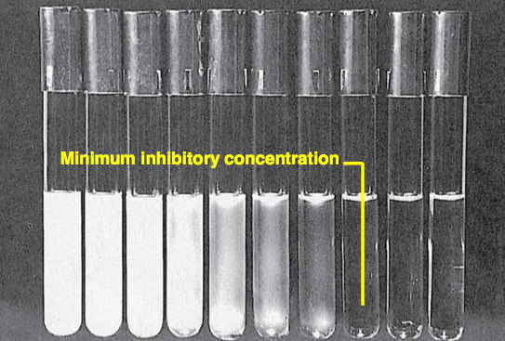
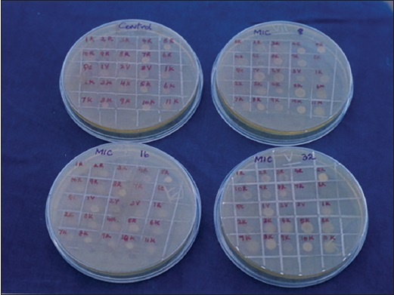
2. DILUCIONA METODA
Određivanje MIC – minimalne inhibitorne koncentracije antibiotika u bujonu i agaru
Koristi se češće u naučne svrhe
Ispituje se dejstvo serijskih razređenja antibiotika na bakterije
MIC je najniža koncentracija antibiotika koji inhibiše rast bakterija
Smisao: Pored toga što dobijemo rezultate o tome koji ab deluje na ispitujući soj bakterije, dobijemo podatke i o tačnoj koncentraciji ab koju je potrebno primeniti

Slide 22
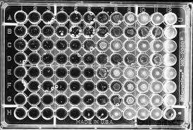
MIKRODILUCIONA METODA

Slide 23
